Slide 1
Neue Kernlehrpläne in der gymnasialen Oberstufe für die Fächer Biologie, Chemie und Physik
Dienstbesprechung zum Implementationsauftakt
Kernlehrplan Physik
Inkraftsetzung: 01.08.2022
Herzlich willkommen

Slide 2
Gliederung
Hintergründe und Merkmale der neuen Kernlehrpläne
Übergreifende Aufgaben und Ziele
Schulinterne Lehrpläne
Der Kernlehrplan Physik im Detail
Fachliche Unterstützungsmaterialien

Slide 3
Hintergründe
Neue KMK-Bildungsstandards für die Allgemeine Hochschulreife in den naturwissenschaftlichen Fächern (2020):
  Festlegung von verbindlichen Regelstandards auf grundlegendem und erhöhtem Niveau in den naturwissenschaftlichen Fächern für die Allgemeine Hochschulreife
  Konkretisierung zentraler Inhalte der Bildungsstandards durch die von der KMK beschlossenen „Eckpunkte für die curricularen Vorgaben“
  verbindliche Umsetzung durch die Länder ab dem Schuljahr 2022/23 aufwachsend
  Inkraftsetzung der neuen KLP zum 01.08.2022; aufwachsend in der Einführungsphase der gymnasialen Oberstufe
  Abiturprüfungen in den Fächern Biologie, Chemie und Physik auf Grundlage der neuen Kernlehrpläne erstmalig ab dem Jahr 2025

Slide 4
Beibehaltung bewährter Merkmale und Strukturen
Kernlehrpläne in NRW formulieren
  schulformbezogene landesweit verbindliche Standards,
  den fachlichen Kern der dafür erforderlichen Kompetenzen einschließlich zugrunde liegender Wissensbestände,
  eine Progression der übergeordneten Kompetenzentwicklung über zwei Stufen (Ende der Einführungsphase, Ende der Qualifikationsphase),
  keine Aussagen zur konkreten Gestaltung und Durchführung des Unterrichts.
Kernlehrpläne beziehen sich auf ca. 75 % der Unterrichtszeit
4

Slide 5
Neue Akzentsetzungen der Kernlehrpläne
Einbindung übergeordneter Kompetenzerwartungen
stärkere Akzentuierung des Kompetenzbereichs Bewertung
modifizierte Einbindung der Basiskonzepte
5

Slide 6
Neue Akzentsetzungen der Kernlehrpläne
Vorschläge zu Kontexten zukünftig in Unterstützungsmaterialien
Formulierung der Kompetenzerwartungen ohne Modalverb
Bezug auf fachübergreifende Zielsetzungen, wie etwa
  Bildung in der digitalen Welt
  Verbraucherbildung
6

Slide 7
Gliederung des Kernlehrplans
Kapitel | Gliederungspunkt
 | Vorbemerkungen: Kernlehrpläne als kompetenzorientierte Unterrichtsvorgaben
1 | Aufgaben und Ziele des Faches
2 | Kompetenzbereiche, Inhaltsfelder und Kompetenzerwartungen
2.1 | Kompetenzbereiche und Inhaltsfelder des Faches
 | 2.1.1 Kompetenzbereiche
 | 2.1.2 Inhaltsfelder
 | 2.1.3 Basiskonzepte
2.2 | Kompetenzerwartungen und inhaltliche Schwerpunkte bis zum Ende der Einführungsphase
2.3 | Kompetenzerwartungen und inhaltliche Schwerpunkte bis zum Ende der Qualifikationsphase
 | 2.3.1 Grundkurs
 | 2.3.2 Leistungskurs
3 | Lernerfolgsüberprüfung und Leistungsbewertung
4 | Abiturprüfung
7

Slide 8
Grundkonstrukt und zentrale Begriffe
Ziele des Faches/
Übergreifende fachliche Kompetenz
Kapitel 1
Kompetenzbereiche
(Prozesse)
Kapitel 2.1.1
Basiskonzepte
Kapitel 2.1.3
Inhaltsfelder
(Gegenstände)
Kapitel 2.1.2
Kompetenzerwartungen
(Verknüpfung von Prozessen und Gegenständen)
Kapitel 2.2 - 2.3
8

Slide 9
Kompetenzbereiche
umfassen für die vorliegenden KLP Biologie, Chemie und Physik die Bereiche:
  Sachkompetenz (S)
  Erkenntnisgewinnungskompetenz (E)
  Kommunikationskompetenz (K)
  Bewertungskompetenz (B)
9

Slide 10
Übergeordnete Kompetenzerwartungen
  hohe Anzahl an übergeordneten Kompetenzerwartungen (üKE)
  Zuordnung aller üKE zu konkretisierten Kompetenzerwartungen (Stufe I am Ende der EF und Stufe II am Ende der Q-Phase)
  Formulierung der üKE auf Stufe II analog zu den Formulierungen der BISTA (mit wenigen Anpassungen)
10

Slide 11
Kompetenzbereich Kommunikation
Kompetenzerwartungen im Bereich Kommunikation sind inhaltsfeldübergreifend; es erfolgt keine Konkretisierung (analog zum KLP S I)
Entwicklung der Kompetenzerwartungen im Bereich Kommunikation muss dennoch grundsätzlich Berücksichtigung finden
Klammerausdrücke in den konkretisierten Kompetenzerwartungen der anderen Kompetenzbereiche

Slide 12
Kompetenzbereich Bewertung (+ üKE)
KLP 2013: drei bzw. vier übergeordnete Kompetenzerwartungen (üKE) am Ende der EF und vier aufbauende „komplexere“ üKE am Ende der Q-Phase
ab 2022:
je 8-14 üKE am Ende der EF und der Q-Phase
sehr differenzierte Formulierungen (z. B. Umgang mit Quellen, Ableitung von Handlungsoptionen, kriteriengeleitete Meinungsbildung, Beurteilung von Methoden, Verfahren etc. unter ökologischer, ökonomischer, gesellschaftlicher Perspektive)
  → weit gefasste Formulierungen in konkretisierten Kompetenzerwartungen
  → Einbindung konkreter Inhaltsaspekte in konkretisierten Kompetenzerwartungen
12

Slide 13
Basiskonzepte
ermöglichen die Vernetzung fachlicher Inhalte und deren Betrachtung aus verschiedenen Perspektiven
können kumulatives Lernen, den Aufbau von strukturiertem Wissen und die Erschließung neuer Inhalte fördern
strukturieren die Beschreibung fachlicher Sachverhalte, denen fachspezifische Gemeinsamkeiten zugrunde liegen
13

Slide 14
Basiskonzepte
Einbindung ausgewählter Beiträge zu den Basiskonzepten am Ende eines jeden Inhaltsfeldes ausgewiesen
exemplarisch aufgezeigte Aspekte, die sich besonders als Beitrag zum jeweiligen Basiskonzept eignen (keine abschließende Auflistung)
14

Slide 15
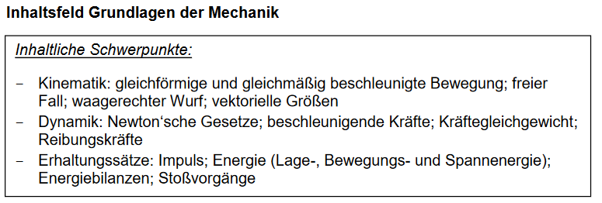
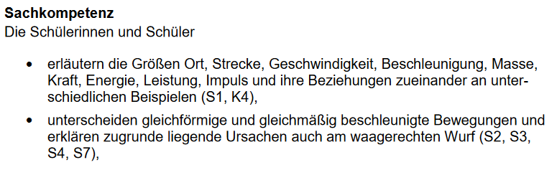
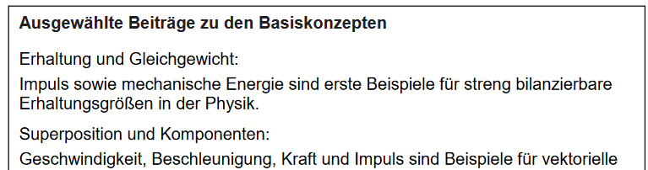
Darstellung im Kernlehrplan
Inhaltsfeld
Inhaltliche Schwerpunkte
konkretisierte Kompetenzerwartungen
Kompetenzbereiche und übergeordnete Kompetenzerwartungen als Klammerzusätze
Basiskonzepte
15

Slide 16
Lernerfolgsüberprüfung und Leistungsbewertung
Beurteilungsbereiche „Schriftliche Arbeiten/Klausuren“ „Sonstige Leistungen im Unterricht/Sonstige Mitarbeit“
Überprüfungsformen, verbindlich an geeigneten Stellen im Unterricht einzusetzen:
  Experimentelle Aufgaben
  Aufgaben zur Arbeit mit Theorien und Modellen (Physik)
  Analyseaufgaben (Biologie)
  Präsentationsaufgaben
  Darstellungsaufgaben
  Bewertungs-/Beurteilungsaufgaben
16

Slide 17
Ausblick auf die Abiturprüfung 2025
Beschluss der KMK vom Oktober 2020: Stärkung und Sicherstellung einer größeren Vergleichbarkeit des Abiturs unter den Ländern
Für die naturwissenschaftlichen Fächer: Einrichtung eines ländergemeinsamen Abituraufgabenpools ab dem Abitur 2025, aus denen die Länder mind. 50 % modifikationsfrei entnehmen
17

Slide 18
Ausblick auf die Abiturprüfung 2025
Vereinheitlichung der Rahmenbedingungen für Naturwissenschaften notwendig:
  Neue KLP GOSt Biologie, Chemie, Physik zur Umsetzung der Bildungsstandards
  Neue Auswahlbedingungen und Prüfungsdauer ab 2025 in den Naturwissenschaften gemäß Neufassung der KMK-Vereinbarung zur Gestaltung der GOSt und der Abiturprüfung
  → Einführung einer Schülerauswahl mit Auswahlzeit:
  „Auf jedem Anforderungsniveau werden den Prüflingen vier Aufgaben vorgelegt, von denen drei zur Bearbeitung ausgewählt werden.“
  „In den naturwissenschaftlichen Prüfungsfächern Biologie, Chemie und Physik beträgt die Arbeitszeit einschließlich Auswahlzeit auf erhöhtem Anforderungsniveau 300 Minuten, auf grundlegendem Anforderungsniveau 255 Minuten.“
18

Slide 19
Ausblick auf die Abiturprüfung 2025
Anpassung der Operatorenübersichten im Kontext des IQB-Abituraufgabenpools Naturwissenschaften
Verwendung auch von nicht gelisteten Operatoren künftig erlaubt, wenn standardsprachliche Bedeutung in Verbindung mit Aufgabenstellung dies ermöglicht
Zuordnung eines Operators zu Anforderungsbereichen entfällt künftig: Jeder Operator kann grundsätzlich alle Anforderungsbereiche abdecken
19

Slide 20
Gliederung
Hintergründe und Merkmale der neuen Kernlehrpläne
Übergreifende Aufgaben und Ziele
Schulinterne Lehrpläne
Der Kernlehrplan Physik im Detail
5. Fachliche Unterstützungsmaterialien
20

Slide 21
Fokussierte Querschnittaufgaben
Bildung in der digitalen Welt
Grundlage: Medienkompetenzrahmen NRW
Verbraucherbildung
Grundlage: Rahmenvorgabe
Einbindung in die Kernlehrpläne:
fachspezifische Anbindung und Konkretisierung als Fortführung aus der Sekundarstufe I
Synopsen dazu werden den Schulen über den Lehrplannavigator zur Verfügung gestellt
21

Slide 22
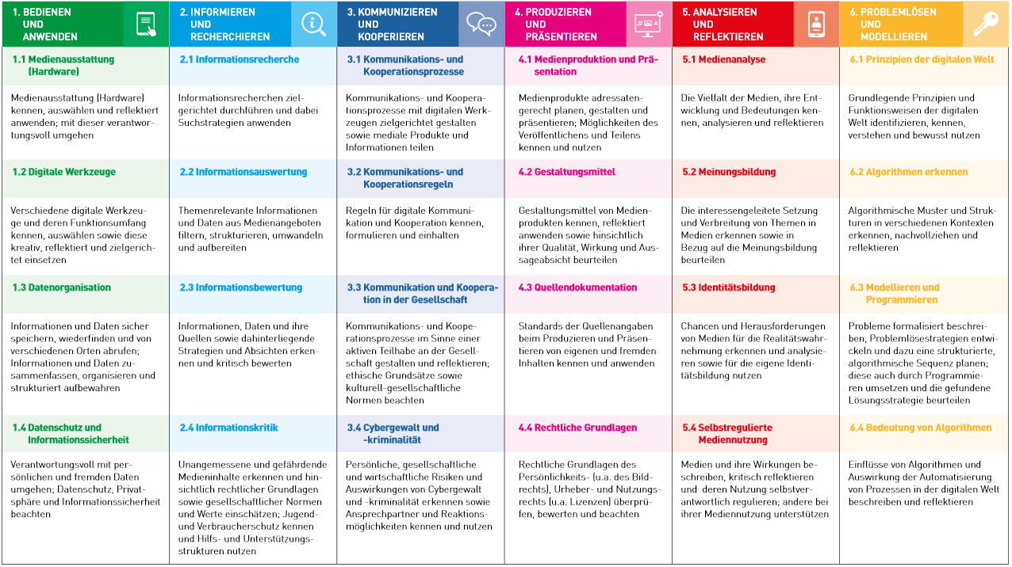
1
2
4
3
1
2
3
4
Gebrauch digitaler
Basiswerkzeuge
Entwicklung fachlicher
Kompetenzen mithilfe
digitaler Medien
Thematisierung in
fachlichen Inhalten
Informatische
Grundbildung

Slide 23
Beispiele: Integration digitaler Aspekte
Biologie: bestimmen Arten in einem ausgewählten Areal und begründen ihr Vorkommen mit dort erfassten ökologischen Faktoren
(MKR 1.2: verschiedene digitale Werkzeuge und deren Funktionsumfang kennen, auswählen sowie diese kreativ, reflektiert und zielgerichtet einsetzen)
Chemie: erklären am Beispiel einer Brennstoffzelle die Funktion der heterogenen Katalyse unter Verwendung geeigneter Medien
(MKR 1.2: verschiedene digitale Werkzeuge und deren Funktionsumfang kennen, auswählen sowie diese kreativ, reflektiert und zielgerichtet einsetzen)
Physik: bewerten die Darstellung bekannter, vorrangig mechanischer Phänomene in verschiedenen Medien bezüglich ihrer Relevanz und Richtigkeit
(MKR 2.2, 2.3: Themenrelevante Informationen und Daten aus Medienangeboten filtern, strukturieren, umwandeln und aufbereiten / Informationen, Daten und ihre Quellen sowie dahinterliegende Strategien und Absichten erkennen und kritisch bewerten)
23

Slide 24
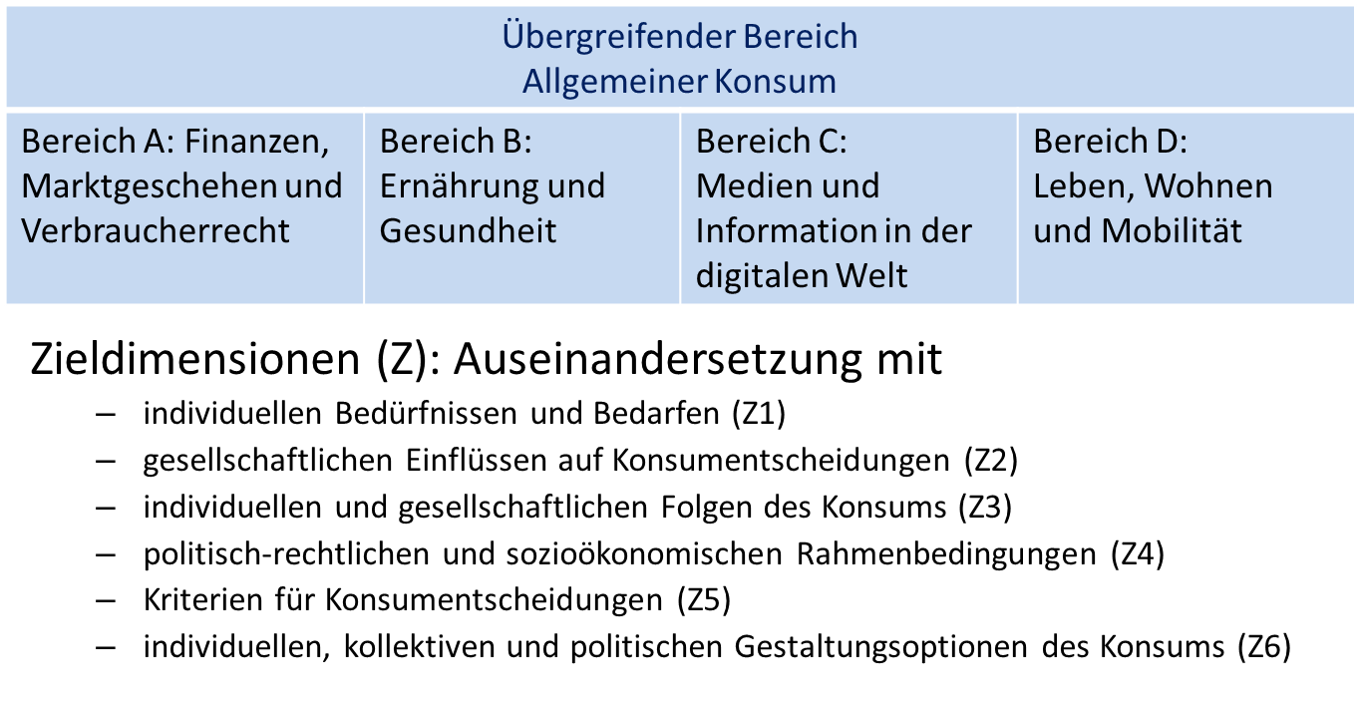
Rahmenvorgabe Verbraucherbildung
24

Slide 25
Fachliche Einbindung der RV Verbraucherbildung
Biologie:
„Ökologie“: erläutern Konflikte zwischen Biodiversitätsschutz und Umweltnutzung und bewerten Handlungsoptionen unter dem Aspekt der Nachhaltigkeit
(VB D Z6: Leben, Wohnen, Mobilität; Auseinandersetzung mit individuellen, kollektiven und politischen Gestaltungsoptionen des Konsums)
Chemie:
„Moderne Werkstoffe“: bewerten stoffliche und energetische Verfahren der Kunststoffverwertung unter Berücksichtigung ausgewählter Nachhaltigkeitsziele
(VB D Z3: Leben, Wohnen Mobilität; Auseinandersetzung mit individuellen und gesellschaftlichen Folgen des Konsums)
Physik:
„Klassische Wellen und Teilchen in Feldern“: beurteilen Maßnahmen zur Störgeräuschreduzierung hinsichtlich deren Eignung
(VB B Z1: Ernährung und Gesundheit; Auseinandersetzung mit individuellen Bedürfnissen und Bedarfen)
25

Slide 26
Gliederung
Hintergründe und Merkmale der neuen Kernlehrpläne
Übergreifende Aufgaben und Ziele
Schulinterne Lehrpläne
Der Kernlehrplan Physik im Detail
Fachliche Unterstützungsmaterialien
26

Slide 27

Schulinterne Lehrpläne - rechtlicher Rahmen
SchulG §29
Unterrichtsvorgaben
Das Ministerium erlässt in der Regel schulformspezifische Vorgaben für den Unterricht (Richtlinien, Rahmenvorgaben, Lehrpläne). Diese legen insbesondere die Ziele und Inhalte für die Bildungsgänge, Unterrichtsfächer und Lernbereiche fest und bestimmen die erwarteten Lernergebnisse (Bildungsstandards).
Die Schulen bestimmen auf der Grundlage der Unterrichtsvorgaben nach Absatz 1 in Verbindung mit ihrem Schulprogramm schuleigene Unterrichtsvorgaben.
Unterrichtsvorgaben nach den Absätzen 1 und 2 sind so zu fassen, dass für die Lehrerinnen und Lehrer ein pädagogischer Gestaltungsspielraum bleibt.

Slide 28
Schulinterne Lehrpläne - rechtlicher Rahmen
SchulG §70
Fachkonferenz, Bildungsgangskonferenz
…
Die Fachkonferenz berät über alle das Fach oder die Fachrichtung betreffenden Angelegenheiten einschließlich der Zusammenarbeit mit anderen Fächern. Sie trägt Verantwortung für die schulinterne Qualitätssicherung und –entwicklung der fachlichen Arbeit und berät über Ziele, Arbeitspläne, Evaluationsmaßnahmen und –ergebnisse und Rechenschaftslegung.
Die Fachkonferenz entscheidet in ihrem Fach insbesondere über
  Grundsätze zur fachdidaktischen und fachmethodischen Arbeit,
  Grundsätze zur Leistungsbewertung,
  Vorschläge an die Lehrerkonferenz zur Einführung von Lernmitteln.

Slide 29
Merkmale von schulinternen Lehrplänen
schulbezogene Konkretisierung der Kernlehrpläne
Instrument zur Unterrichtsentwicklung und Unterrichtsvorbereitung
Ausgestaltung von Freiräumen
Grundlage der fachlichen Arbeit im Team
Transparenz für alle am Bildungsprozess Beteiligten
Maßstab für Evaluation und Rechenschaftslegung
29

Slide 30
Gliederung für einen schulinternen Lehrplan
Inhalt
1 Rahmenbedingungen der fachlichen Arbeit
2 Entscheidungen zum Unterricht
  2.1 Unterrichtsvorhaben
  2.2 Grundsätze der fachmethodischen und fachdidaktischen Arbeit
  2.3 Grundsätze der Leistungsbewertung und Leistungsrückmeldung
  2.4 Lehr- und Lernmittel
3 Entscheidungen zu fach- und unterrichtsübergreifenden Fragen
4 Qualitätssicherung und Evaluation
30

Slide 31
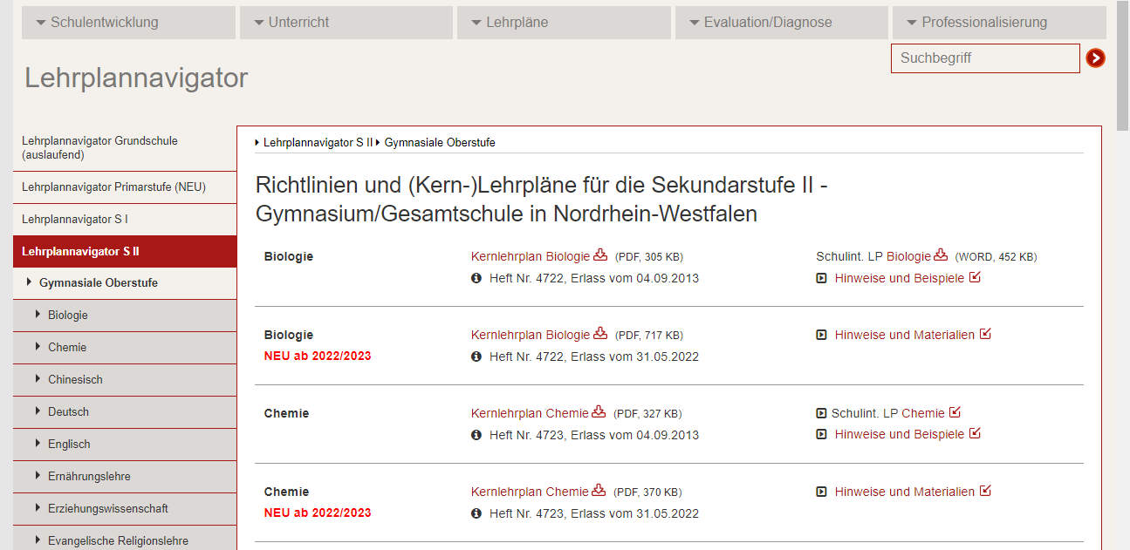
Unterstützungsmaterial im Lehrplannavigator
Unterstützungsmaterial nach Veröffentlichung der Kernlehrpläne
31

Slide 32
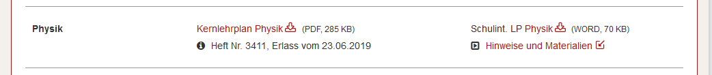
Unterstützungsmaterial im Lehrplannavigator
Kernlehrplan Physik
Beispiele für einen schulinternen Lehrplan Physik
Hinweise und Materialien (Unterrichtsvorhaben…)
(Hinweis: Darstellungen hier noch für S I – wird für den Lehrplannavigator S II angepasst)
32

Slide 33
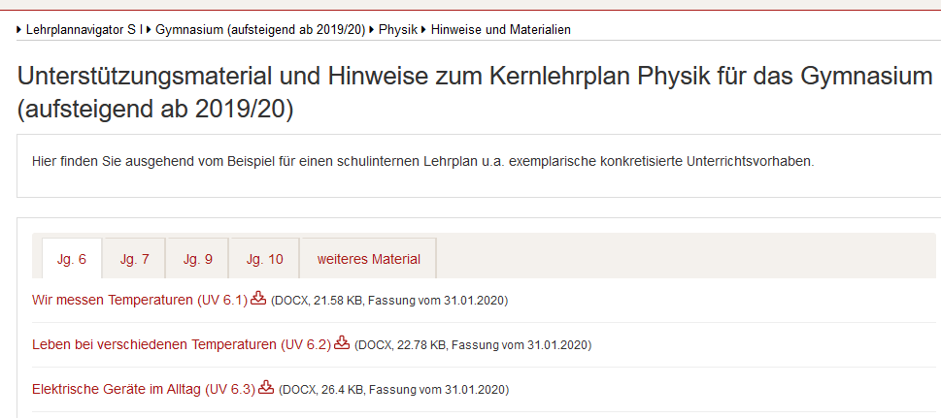
Unterstützungsmaterial im Lehrplannavigator
Unterstützungsmaterialien nach Klassen / Jahrgangsstufen
weiteres Material
33

Slide 34
Gliederung
Hintergründe und Merkmale der neuen Kernlehrpläne
Übergreifende Aufgaben und Ziele
Schulinterne Lehrpläne
Der Kernlehrplan Physik im Detail
Fachliche Unterstützungsmaterialien

Slide 35
Ziele und Kompetenzbereiche der Physik
Ziele
Kompetenzbereiche
Analytische und rationale Betrachtung der Welt
Orientierung, Teilhabe (Problemlösungen, Kommunikation, Meinungsbildung, Entscheidungen)
Sachkompetenz
Erkenntnisgewinnungs-kompetenz
Kommunikations-kompetenz
Bewertungskompetenz
Inhaltliche Aspekte
Phänomene
Ergebnisse – Wissen
Denk- und Arbeitsweisen
Sprache und Historie

Slide 36
Aufgaben und Ziele des Faches
Um die beschriebenen Ziele des Faches und die Kompetenzerwartungen zu erreichen, sollte – wenn immer möglich – dem Realexperiment durch Lehrkräfte oder Schülerinnen und Schüler gegenüber alternativen medialen Formaten der Vorzug gegeben werden.

Slide 37
Modifikationen zu den Kompetenzbereichen
„Sachkompetenz“ statt „Umgang mit Fachwissen“
Sachkompetenzen umfassen auch experimentelle Teilkompetenzen (z.B. Durchführung nach Anleitung, Anwendung bekannter Auswerteverfahren)
Planungen von Experimenten sind der Erkenntnisgewinnung zugeordnet
Berücksichtigung des Kompetenzbereichs "Kommunikation" lediglich auf Ebene übergeordneter Kompetenzerwartungen
Kommunikationskompetenzen finden sich als Klammerverweise in den konkretisierten Kompetenzerwartungen wieder
Notes:
Liebe Kollegen,
ich habe gerade mit Herrn Baum telefoniert.
Neben der „Aufteilung der Experimente“ auf S und E (übrigens nur in PH, nicht in CH oder BI), gab es folgende Überlegung, warum der Kompetenzbereich „Umgang mit Fachwissen“ einen neuen Namen bekommen musste.
Wenn jemand die Kompetenzen im Bereich „Umgang mit Fachwissen“ erworben hat, dann müsste man ihn als „fachkompetent“ bezeichnen. Das wäre aber nicht richtig, denn er hätte dann immer noch keine Kompetenzen im Bereich der E, K und B. Erst alle vier Kompetenzbereiche machen jemanden „fachkompetent“. Um diese Missinterpretation zu vermeiden, hat man den ersten Kompetenzbereich in „Sachkompetenz“ umbenannt.
Beste Grüße
Stefan Uhlmann

Slide 38
Modifikationen zu den Kompetenzbereichen
auch im Bereich der Erkenntnisgewinnung können neue inhaltliche Aspekte aufgeführt werden
z. B. Millikan-Versuch
Kompetenzbereich „Bewertung“ kommt stärkere Bedeutung zu
Bewertung bezieht sich verstärkt auf gesellschaftliche Aspekte
  Operator "beurteilen": innerfachliche Abwägung
  Operator "bewerten": überfachliche Abwägung
Notes:
bisherige Operatorenliste:
beurteilen: zu Sachverhalten ein selbstständiges Urteil unter Verwendung von Fachwissen und Fachmethoden formulieren und begründen
neue Operatorenliste:
beurteilen: Das zu fällende Sachurteil ist mithilfe fachlicher Kriterien zu begründen.
bewerten: Das zu fällende Werturteil ist unter Berücksichtigung gesellschaftlicher Werte und Normen zu begründen.

Slide 39
Übergeordnete Kompetenzerwartungen - Beispiel
interpretieren Messergebnisse aus Experimenten zur quantitativen Untersuchung der Zentripetalkraft (E4, E6, S6, K9),
Bezug zu übergeordneten Kompetenzerwartungen
… modellieren Phänomene physikalisch, auch mithilfe einfacher mathematischer Darstellungen und digitaler Werkzeug (E4)
…untersuchen mithilfe bekannter Modelle und Konzepte die in erhobenen oder recherchierten Daten vorliegenden Strukturen und Beziehungen (E6)
…nutzen bekannte Auswerteverfahren für Messergebnisse (S6)
… tauschen sich ausgehend vom eigenen Standpunkt mit anderen konstruktiv über physikalische Sachverhalte auch in digitalen kollaborativen Arbeitssituationen aus (K9)

Slide 40
Kursprofil - Grundkurs und Leistungskurs
Kompetenzerwerb im Grundkurs | Kompetenzerwerb im Leistungskurs
Fokus auf ausgewählte Schlüsselexperimente Anwendungsorientierung geringere Mathematisierung | Berücksichtigung verschiedener Perspektiven stärkere Vernetzung der Fachinhalte und der Kompetenzen stärkere Orientierung an der Fachsystematik höhere Mathematisierung

Slide 41
Inhaltsfelder im Kernlehrplan Physik
Einführungsphase | Qualifikationsphase (GK) | Qualifikationsphase (LK)
IF Grundlagen der Mechanik | IF Klassische Wellen und geladene Teilchen in Feldern | IF Ladungen, Felder und Induktion
IF Kreisbewegung, Gravitation und physikalische Weltbilder | IF Quantenobjekte | IF Schwingende Systeme und Wellen
 | IF Elektrodynamik und Energieübertragung | IF Quantenphysik
 | IF Strahlung und Materie | IF Atom- und Kernphysik

Slide 42
Inhaltliche Veränderungen (Q-Phase)
Mechanische Schwingungen und Wellen
Polarisation von Wellen
Auf- und Entladevorgang bei Kondensatoren
Schwingkreis (GK: qualitativ, LK: quantitativ)
Delayed-Choice-Experiment (LK)
DGL (LK)
magnetischer Fluss und Begriff der magnetischen Flussdichte
Notes:
ALTE PPP
•Neue Struktur des Kernlehrplans
•Anschlussfähigkeit an KLP der gymnasialen Oberstufe
•Überarbeitung des Kompetenzmodells
•Neues Inhaltsfeld Sterne und Weltall
•Beiträge zur Kompetenzentwicklung im Rahmen der Bildung für eine digitale Welt und im Rahmen der Verbraucherbildung

Slide 43
Inhaltliche Hinweise zur Relativitätstheorie
kein eigenes Inhaltsfeld mehr
Integration ausgewählter Aspekte der SRT in anderen Inhaltfeldern:
  EF: IF Kreisbewegung, Gravitation und physikalische Weltbilder (Grundidee der SRT als Basis für eine neue Sichtweise der Physik)
  Q GK: Strahlung und Materie (Massendefekt)
  Q LK: Ladungen, Felder und Induktion (relativistische Masse)
  Q LK: Atom- und Kernphysik (Massendefekt)
LK: Michelson-Interferometer nicht als Michelson-Morley-Experiment gemeint!

Slide 44
Inhaltliche Hinweise zu Elementarteilchen
keine verpflichtende Thematisierung des Standardmodells
weiterhin punktuelle Aspekte
  Aufbau der Nukleonen aus Quarks
  β-Umwandlung, Austauschteilchen

Slide 45
Inhaltliche Hinweise zu den Atommodellen
historische Atommodelle (Dalton, Thomson, Rutherford) sind explizit genannt
keine Erwähnung des Bohr´schen Atommodells
Energieniveauschema des H-Atoms mit einem quantenphysikalischen Atommodell
eindimensionaler Potentialtopf (LK)

Slide 46
Schlüsselexperimente - Veränderungen
Aufnahme
Federpendel
Auf- und Entladevorgang bei Kondensatoren
Doppelspaltversuch mit Elektronen
Bremsstrahlung (--> Röntgenspektren)
Veränderungen
Lichtuhr (--> EF)
Michelson-Morley-Experiment
Elektronenbeugung
Myonenzerfall

Slide 47
Schlüsselexperimente – Veränderungen
IF Klassische Wellen und geladene Teilchen in Feldern​ | IF Quantenobjekte​ | IF Elektrodynamik und Energieübertragung​ | IF Strahlung und Materie​
Federpendel​ | Photoeffekt​ | Leiterschaukel​ | Flammenfärbung​
Wellenwanne​ | Doppelspalt-versuch mit Elektronen​ | Leiterschleife​ | Linienspektren, Spektral-analyse​
Millikanversuch​ | ​ | Thomson'scher Ringversuch​ | Sonnenspektrum, Fraun-hofer´sche Linien​
Fadenstrahlrohr​ | ​ | Transformator​ | Franck-Hertz-Versuch​
Doppelspalt​ | ​ | Modellexperiment zur Freileitung​ | Röntgenspektren (inkl. Bremsstrahlung ​)
Gitter​ | ​ | Generator​ | Geiger-Müller-Zählrohr​
Zyklotron​ | ​ | Oszilloskop/Messwerterfassung | Absorptionsexperimente​
​ | ​ | Auf- und Entladevorgang bei Kondensatoren​ | ​

Slide 48
Inhaltliche Schwerpunkte
keine zwingende Reihenfolge für den Unterricht
Inhaltsfeld Kreisbewegung, Gravitation und physikalische Weltbilder
Inhaltliche Schwerpunkte:
Kreisbewegung: gleichförmige Kreisbewegung, Zentripetalkraft
Gravitation: Schwerkraft, Newton´sches Gravitationsgesetz, Kepler´sche Gesetze; Gravitationsfeld
Wandel physikalischer Weltbilder: geo- und heliozentrische Weltbilder; Grundprinzipien der speziellen Relativitätstheorie, Zeitdilatation
fachliche Ausschärfung der Inhalte durch Vorgabe inhaltlicher Schwerpunkte
Ausdifferenzierung durch eingrenzende Konkretisierungen

Slide 49
Grundkonstrukt und zentrale Begriffe
Ziele des Faches/
Übergreifende fachliche Kompetenz
Kapitel 1
Kompetenzbereiche
(Prozesse)
Kapitel 2.1
Basiskonzepte
Kapitel 2.1
Inhaltsfelder
(Gegenstände)
Kapitel 2.1
Kompetenzerwartungen
(Verknüpfung von Prozessen und Gegenständen)
Kapitel 2.2 - 2.3
49

Slide 50
Konkretisierte Kompetenzerwartungen
Zusammenführung von
Inhalt(en) und Handeln
interpretieren Messergebnisse aus Experimenten zur quantitativen Untersuchung der Zentripetalkraft (E4, E6, S6, K9)
untersuchen mithilfe von Simulationen das Verhalten von Quantenobjekten am Doppelspalt (E4, E8, K6, K7)

Slide 51
Basiskonzepte
Wechselwirkung
Energie
Struktur der Materie
Erhaltung und Gleichgewicht
Superposition und Komponenten
Mathematisieren und Vorhersagen
Zufall und Determiniertheit
Die jeweiligen Beiträge eines Inhaltsfeldes zur Ausdifferenzierung bzw. Erweiterung der Basiskonzepte wird in einem Kasten unterhalb der konkretisierten Kompetenzen beispielhaft erläutert.

Slide 52
Einbindung von Basiskonzepten - Beispiel
Ausgewählte Beiträge zu den Basiskonzepten
Erhaltung und Gleichgewicht:
Impuls sowie mechanische Energie sind erste Beispiele für streng bilanzierbare Erhaltungsgrößen in der Physik.
Superposition und Komponenten:
Geschwindigkeit, Beschleunigung, Kraft und Impuls sind Beispiele für vektorielle Größen. Die Komponentenzerlegung dieser vektoriellen Größen erlaubt die Beschreibung komplexer Bewegungen.
Mathematisieren und Vorhersagen:
Unterschiedliche mathematische Darstellungsformen mittels Tabellen, Diagrammen und Gesetzen ermöglichen eine formale Beschreibung von Bewegungen.
Zufall und Determiniertheit:
Die statistische Messunsicherheit bei der Aufnahme realer Messwerte von Bewegungen ist ein Beispiel für den Umgang mit dem Zufall in der Physik.

Slide 53
Gestaltungsspielräume
KLP bezieht sich auf ca. 75 % der Unterrichtszeit
SILP muss über KLP hinausgehen
  z.B. Aspekte der Relativitätstheorie
  z.B. Aspekte der Elementarteilchenphysik
  …
  Wahl der Kontexte
  Einsatz digitaler Medien

Slide 54
Gliederung
Merkmale der neuen Kernlehrpläne
Übergreifende Aufgaben
Schulinterne Lehrpläne
Der Kernlehrplan Physik im Detail
Fachliche Unterstützungsmaterialien

Slide 55
Unterstützungsmaterialien
Beispiel für einen schulinternen Lehrplan (Einführungsphase, Qualifikationsphase)
Beispiele für konkretisierte Unterrichtsvorhaben:
  Weltbilder der Physik
  Periodische Vorgänge in alltäglichen Situationen
  weitere Unterrichtsvorhaben in Bearbeitung

Slide 56
Unterstützungsmaterialien - Kontextorientierung
Lernen in Kontexten bleibt verbindlich
Fragestellungen aus der Lebenswelt der Schülerinnen und Schüler sowie gesellschaftliche und technische Fragestellungen bilden den Rahmen für Unterricht und Lernprozesse.
Geeignete Kontexte beschreiben reale Situationen mit authentischen Problemen, deren Relevanz gleichermaßen für Schülerinnen und Schüler erkennbar ist und die mit den zu erwerbenden Kompetenzen gelöst werden können.
Vorgabe konkreter Kontexte im neuen KLP entfällt; entstehende Freiräume ermöglichen eine entsprechende Aktualität gewählter Kontexte.
56

Slide 57
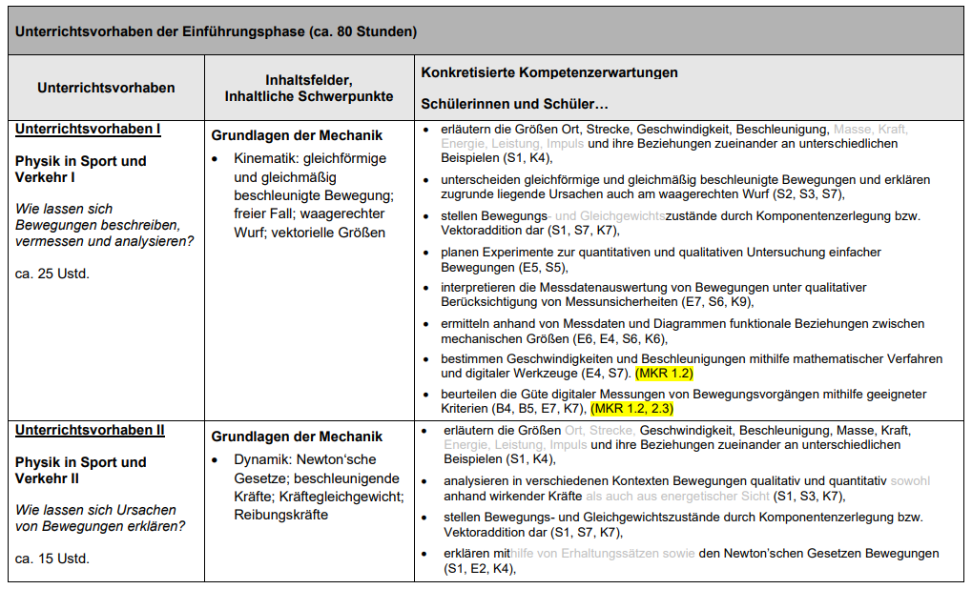
Ausschnitt aus dem Beispiel-SiLP

Slide 58
Konkretisierungen von Unterrichtsvorhaben
Beispiele:
Weltbilder der Physik (Einführungsphase, Unterrichtsvorhaben V)
Periodische Vorgänge in alltäglichen Situationen (Qualifikationsphase, Unterrichtsvorhaben I)

Slide 59
Beispiel - Weltbilder der Physik
 | Didaktisch-methodische Anmerkungen und Empfehlungen
1. Problemstellung entdecken | Flatearth-Theorie als Beispiel für ein „exotisches geozentrisches“ Weltbild: Die Quelle (1) bietet einen möglichen Einstieg in die kritische Betrachtung der Flatearth-Theorie. Dies sollte zu einem kognitiven Konflikt bei den SuS führen, dass es in der heutigen Zeit eine solche Weltanschauung gibt, in der die Erde als kugelförmiger Himmelskörper in Frage gestellt wird.
2. Vorstellungen entwickeln | Nachdem der Spiegelartikel in der Lerngruppe besprochen wird, kann man den Fokus darauf lenken, wo es Widersprüche zu heutigen wissenschaftlichen Erkenntnissen gibt. Dabei reicht es nicht aus auf Satellitenbilder der Erde einzugehen, die von der Flatearth-Society nicht akzeptiert werden, hier sollen solche Aspekte wie das Foucault´sche Pendel o.ä. Erkenntnisse genannt werden. Durch diese Diskussion lassen sich im Unterrichtsgespräch die zentralen Fragen durch die SuS formulieren: Welchen Einfluss hat die Physik auf unser Weltbild? An welchen Stellen ist unser astronomisches Weltbild von physikalischem Wissen geprägt?

Slide 60
Beispiel - Weltbilder der Physik
3. Lernprodukt erstellen | In dieser Phase soll die historische Entwicklung der Weltbilder vom geozentrischen zum heliozentrischen Weltbild deutlich gemacht werden. Als Material bietet sich beispielsweise die Quelle (2) an. Daran können die SuS gute Argumente für die Schwierigkeiten des geozentrischen Weltbildes und Argumente für das heliozentrische Weltbild erarbeiten. Das Lernprodukt könnte wie folgt lauten: Erstellen Sie einen Blogeintrag, indem Sie physikalische Argumente gegen ein geozentrisches Weltbild darlegen.
4. Lernprodukt diskutieren | SuS stellen ihre Blogeinträge vor und diskutieren diese. Dabei sollen die SuS besonders auf die Bedeutung von exakten (astronomischen) Beobachtungen und die daraus folgenden möglichst einfachen Erklärungen einzugehen. Demnach müsste den SuS am Ende klar werden, dass ein geozentrisches Weltbild (wie z.B. bei der Flatearth-Theorie) heute nicht mehr haltbar ist.

Slide 61
Beispiel - Weltbilder der Physik
5. Lernzugewinn definieren | In dieser Phase soll den SuS der wissenschaftlich bedeutende Umbruch vom geo- zum heliozentrischen Weltbild auf einer Metaebene deutlich gemacht werden. Daraus hat sich die moderne Naturwissenschaft von heute entwickelt, d.h. die Abkehr vom scholastischen Arbeiten mit den alten Schriften hin zur Beobachtung der Natur und der daraus resultierenden Erkenntnisse der Weltbilder.
6. Vernetzen und transferieren | Hier soll ein weiterer bedeutender Umbruch in der physikalischen Sichtweise der Welt aufgezeigt werden. Am Beispiel der speziellen Relativitätstheorie kann man den Umbruch zu unserem heutigen Bild von Raum und Zeit deutlich machen. Dabei steht die Newton´sche Sichtweise vom absoluten Raum und der absoluten Zeit im Widerspruch zur Invarianz der Lichtgeschwindigkeit, wie sie Einstein als eine Basis seiner Theorie formuliert hat. Zur Verdeutlichung der Idee bieten sich die ersten 10 Minuten der Quelle (3) an, in der dieser Umbruch dargestellt und erläutert wird. Anhand des Videos kann man mit den SuS eine genauere Betrachtung des Gedankenexperiments zur Lichtuhr durchführen und dieses quantitativ nachvollziehen. Am Ende sollte dann die Formel zur Zeitdilatation exemplarisch für den Wandel eines absoluten Zeitbegriffs zu einem relativen Zeitbegriff stehen.

Slide 62

Beispiel - Weltbilder der Physik
Nr. | URL / Quellenangabe | Kurzbeschreibung des Inhalts / der Quelle
1 | https://www.spiegel.de/wissenschaft/mensch/scheibenwelt-was-wir-von-flacherdlern-lernen-koennen-a-1162461.html | Spiegelartikel „Flachwitz“ von Christian Stöcker, in dem die Flatearth-Theorie in polemischer Weise thematisiert wird.
2 | https://www.friedrich-verlag.de/shop/was-ist-physik-513103 [Alternativ: Unterricht Physik 19 2008, Nr. 103, S. 37-40] | Ein „Szenischer Dialog“ von Josef Leisen, in dem es um eine fiktive Podiumsdiskussion von historischen Persönlichkeiten zu den jeweiligen Weltbildern geht. (Kostenloses Material zum Download unter „Dialoge“ )
3 | https://youtu.be/QuSPOud3s5s | Eine didaktische Aufbereitung der Grundzüge von Albert Einsteins Relativitätstheorie.

Slide 63
Beispiel - Periodische Vorgänge in alltäglichen Situationen
 | Didaktisch-methodische Anmerkungen und Empfehlungen
Stunde 1 | Einstiegsbeispiel: Stoßdämpferprüfung Pkw, Kurzvideo Autoschwingung bei defekten Stoßdämpfern Bild Stoßdämpferprüfung [1] Video: Autobildratgeber „defekte Stoßdämpfer“ [2] Mögliche Anknüpfungsfragen: Funktion von Federung und Dämpfung beim Auto Bedeutung der Stoßdämpfer für die Fahrsicherheit Größen, die die Frequenz eines schwingenden Systems/Autos bestimmen Feder und Dämpfung gewährleisten im Zusammenspiel Fahrkomfort und Fahrsicherheit
Stunde 2 / 3 | Abhängigkeit der “Eigenschwingung” eines Pkw von Amplitude, Masse und Federkonstante →Hypothesenbildung und Ermittlung der Abhängigkeiten im arbeitsteiligen Experimentieren unter Verwendung einer Videoanalyse-App [3] unter Beachtung der VKS

Slide 64
Beispiel - Periodische Vorgänge in alltäglichen Situationen
Stunde 4 | Zeitaufgelöste Betrachtung der untersuchten Federschwingungen in VIANA liefert sinusförmigen Verlauf à Definition der harmonischen Schwingung [Vgl. auch zur Musik möglich] Information: Töne, z. B. Stimmgabel, sind Sinusschwingungen, Klänge Überlagerungen „harmonischer“ Schwingungen (à „Einklang“, „Übereinstimmung“). Stimmgabel auf berußter Glasplatte und vor Mikrofon (à Phyphox Audio-Oszilloskop) zeigen: sinusförmige Schwingung der Stimmgabel bewirkt sinusförmige Schwingung der Lautsprechermembran, d. h. die Luft überträgt die Schwingung, wir sprechen von einer Welle.
Stunde 5 / 6 | Welle mit Wellenmaschine einfrieren à Definition der Wellenlänge und Herleitung der Ausbreitungsgeschwindigkeit c = λ f. Simulation [4] Gemeinsamkeiten und Unterschiede zwischen „Feder“-Wellen und Schallwellen: formale Darstellung (Gemeinsamkeit) Transversal- vs. Longitudinalwelle Polarisierbarkeit als Unterscheidungsmerkmal Experimente: Longitudinal- und Transversalwellen mit Kunststoff-Spiralfeder darstellen („Slinky Spring“)

Slide 65
Beispiel - Periodische Vorgänge in alltäglichen Situationen
Stunde 7 / 8 | Wie funktioniert Noise Cancelling? (Grundprinzipien) Erzeugung einander auslöschender Impulse auf Spiralfeder und in obiger Simulation → „Antischall“ [4] Erzeugung stehender Wellen auf der Spiralfeder und in der Simulation (s. o.) Orte der Verstärkung und Auslöschung
Stunde 9 / 10 | Vertiefung: In Eigen- oder Partnerarbeit werden mithilfe des Angebots Digitale Arbeitsmaterialien mit interaktiven Bildschirmexperimente [5] u. a. die Inhalte zur Schwingungswaage bearbeitet.

Slide 66
Beispiel - Periodische Vorgänge in alltäglichen Situationen
Angegebenes und weiterführendes Material:
Nr. | URL / Quellenangabe | Kurzbeschreibung des Inhalts / der Quelle
1 | https://tetfolio.fu-berlin.de/web/1420432 https://tetfolio.fu-berlin.de/web/NRW-Physik-Experimente | Im Rahmen der von der QUA-LiS mit der FU Berlin entwickelten Angebots Digitale Arbeitsmaterialien mit interaktiven Bildschirmexperimente steht das Beispielbild Stoßdämpferprüfung kostenlos zur Verfügung.
2 | https://www.youtube.com/watch?v=knyRp0X0L5k | Video Autobildratgeber „defekte Stoßdämpfer“: In 2:21 Minuten wird zusammenfassend erläutert, warum defekte Stoßdämpfer eine Gefahr sein können.
3 | Videoanalyse-App | Beispiele für Videoanalyse-Apps sind Phyphox oder Viana. Beide stehen kostenlos im Internet zur Verfügung.
4 | https://www.leifiphysik.de/mechanik/mechanische-wellen/versuche/seilwelle-simulation-von-phet | Kostenloses Angebot zu „Mechanischen Wellen“
5 | https://tetfolio.fu-berlin.de/web/NRW-Physik-Experimente | Das Angebot Digitale Arbeitsmaterialien mit interaktiven Bildschirmexperimente wurde von der QUA-LiS in Zusammenarbeit mit der FU Berlin erarbeitet und steht kostenlos zur Verfügung.

Slide 67
Herzlichen Dank für Ihre Aufmerksamkeit!

